Slide 1
时不我贷
P2P小额贷平台
组长：戈峰
组员：许家乐、高转明、吴淦民、谷明政、钟宇轩、孙文、林钊

Slide 2
时不我贷
文档编写及分工
系统演示
总结

Slide 3
时不我贷
文档编写及分工
系统演示
总结

Slide 4
文档编写
重要文档：
需求文档（戈峰）
设计文档（高转明、钟宇轩、许家乐）
概要设计文档（高转明）
详细设计（钟宇轩）
接口设计（许家乐）
数据模型（许家乐）

Slide 5
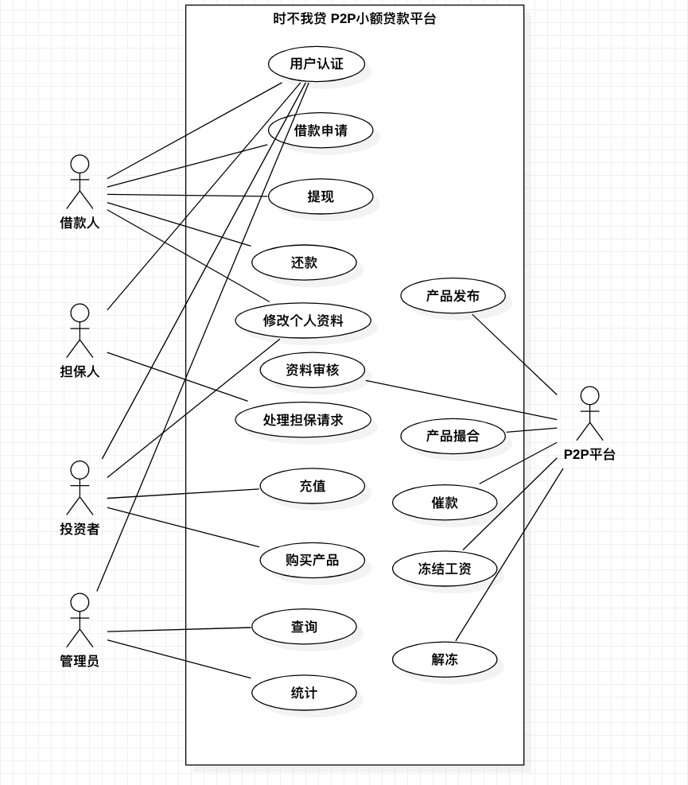
需求文档
里程碑：
2019.06.07 戈峰分配需求文档编写任务，每人编写至少两个功能的事件流
2019.06.09 对成员编写的事件流进行汇总，完成初版需求文档v1.0
2019.06.09 召开需求文档评审会议，全部成员一起研读需求文档并提出意见，并确定后端和前端人员分工
会议记录员：戈峰
功能划分

Slide 6
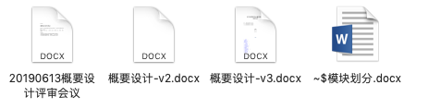
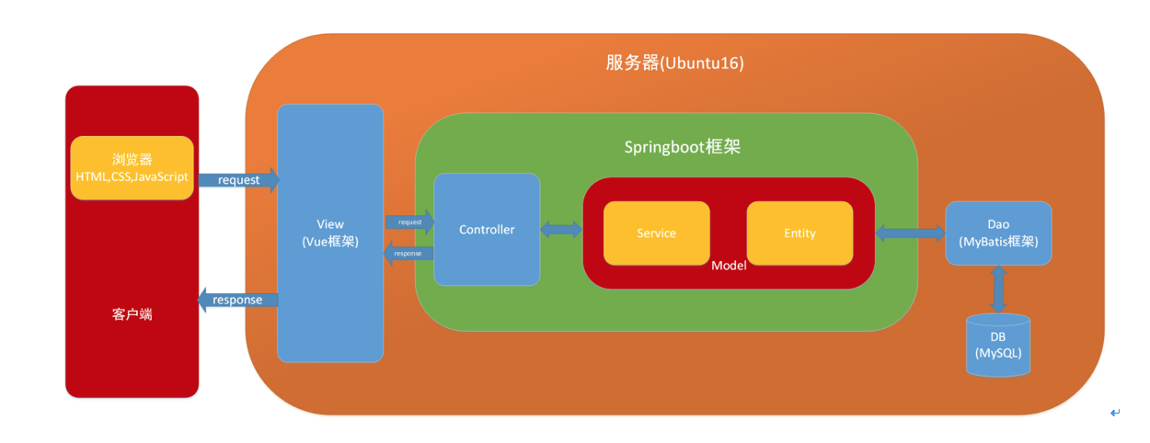
设计文档
里程碑：
2019.06.12 高转明完成系统逻辑架构的设计，完成初版概要设计文档v1.0
2019.06.13 召开概要设计文档评审会议，全部成员一起研读文档，张老师给出意见
会议记录员：戈峰
本阶段所包含的文档
系统逻辑架构

Slide 7
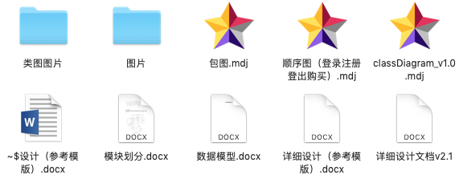
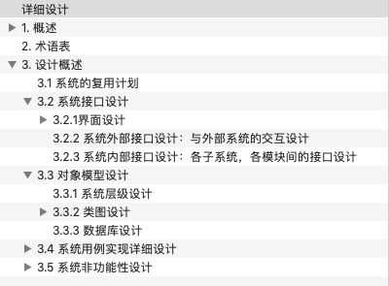
设计文档
里程碑：
2019.06.14 高转明分配详细设计文档编写任务，后端编码人员每人负责至少两个模块的设计
2019.06.15 钟宇轩对所有模块设计进行汇总，完成初版详细设计文档v1.0
2019.06.16 召开详细设计文档评审会议，全部成员一起研读文档并提出意见
会议记录员：戈峰
本阶段所包含的文档
详细设计文档目录结构

Slide 8
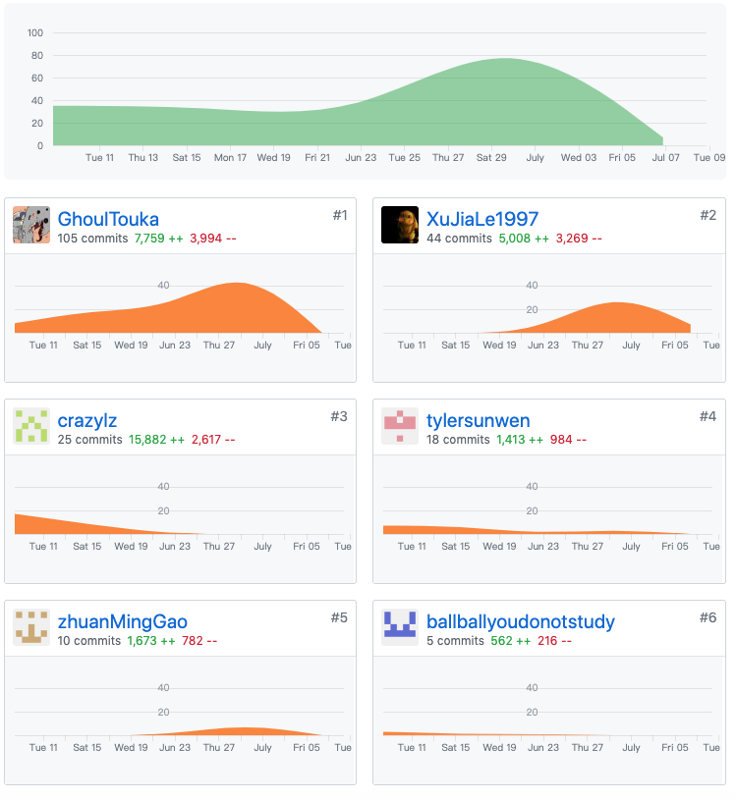
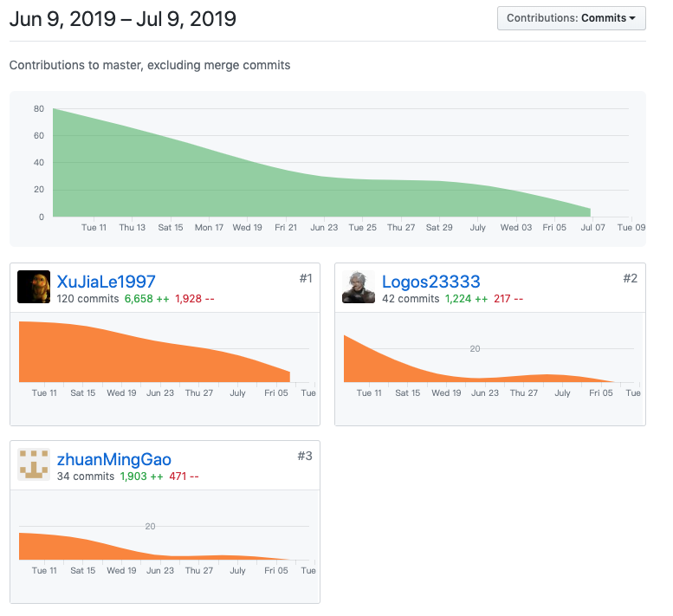
编码分工
（以下按工作量大小排序）
前端：谷明政、林钊、孙文、钟宇轩
后端：许家乐、高转明、戈峰、吴淦民

Slide 9
戈峰
负责需求文档的统筹与编写；
参与详细设计文档相关模块的编写；
负责后端代码的用户认证模块、管理员模块、投资者模块；
负责项目整体的统筹。

Slide 10
高转明
参与需求分析并编写需求文档相关部分；
负责概要设计和详细设计并编写概要设计文档、详细设计文档的的相关部分；
负责后端代码的账号模块、借款人模块及用户资料模块；
完成Nginx服务器配置；
协助前端编写消息页面并调整页面样式。

Slide 11
许家乐
参与需求分析并编写需求文档相关部分；
负责详细设计中的数据模型和接口设计；
负责后端的征信审核模块、消息模块、平台模块；
负责前端的样式调整。

Slide 12
谷明政
参与需求分析并编写需求文档相关部分；
主要负责前后端接口联调，包含联调所需的配置工作以及各页面的联调代码。
负责前端的基础样式和功能的设计，包含普通用户的借款页面、产品页面、还款页面、资金流转记录界面、个人征信页面以及消息界面；担保人的担保请求页面；审核员的审核界面和所有审核信息界面；管理员的用户页面、产品页面和操作日志界面。

Slide 13
钟宇轩
参与需求分析讨论及文档编写
参与概要设计文档编写
负责详细设计文档编写
参与平台前端页面以及与后台交互的开发：
主要参与负责的页面：提现页面，充值页面，审核员页面，部分页面的调试

Slide 14
吴淦民
参与需求分析并编写需求分析文档借款人提现和投资人充值部分；
负责编写概要设计文档中的模块划分部分的文档；
负责后端担保人模块的部分编码；
负责文档管理。

Slide 15
孙文
参与需求分析并编写需求文档部分内容
负责测试文档
负责前端页面新建借款、支付界面等页面的编写

Slide 16
林钊

Slide 17
时不我贷
文档编写及分工
系统演示
总结

Slide 18
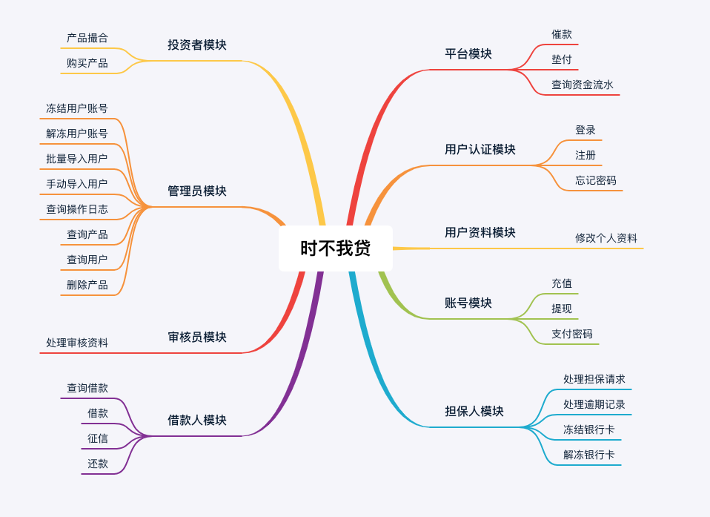
功能清单

Slide 19
用户认证模块
测试账号：222222
测试账号密码：222222
可用于注册的工号：SCUT009
注册：
用户输入工号等信息进行注册，工号等用户信息可通过平台提供的管理员账号提前导入。
平台只提供普通用户的注册
登录：
用户选择普通用户、担保人、审核员、管理员四种用户类型中的一种。
忘记密码：
用户可以通过验证身份证号修改密码。
亮点功能：注册账号时，手机号码的验证

Slide 20
借款人模块
征信
用户填写征信资料，由审核员审核。
借款
用户提出贷款请求，由担保人审核。
查询借款
还款
用户在每个月指定的日期之前还款。
亮点：征信和借款这两个功能的逻辑十分完备，用户在借款之前需要填写征信资料，可上传附件，征信资料由审核员进行审核，并进行信用评级，审核员打分和其它资料一起形成最终的信用评级，这一信用评级会影响用户的贷款额度。
同样的，用户在提出借款请求后会有担保人来决定是否担保此次借款，若确定担保，在借款人还款逾期后，由平台垫付。

Slide 21
担保人模块及审核员模块
担保人：
处理担保请求
处理逾期记录
冻结银行账号
解冻银行账号
审核员：
处理审核资料
查询历史审核
担保人账号：111111
密码：111111
审核员账号：333333
密码：333333

Slide 22
账号模块
提现
充值
修改支付密码
亮点：支付密码的设计符合互联网风格，简洁明了。
支付密码和账号密码均经过加密。
账号111111的支付密码：111111

Slide 23
时不我贷
文档编写及分工
系统演示
总结

